Slide 1
CIĀNA, GODĪBAS PILSĒTA

Slide 2
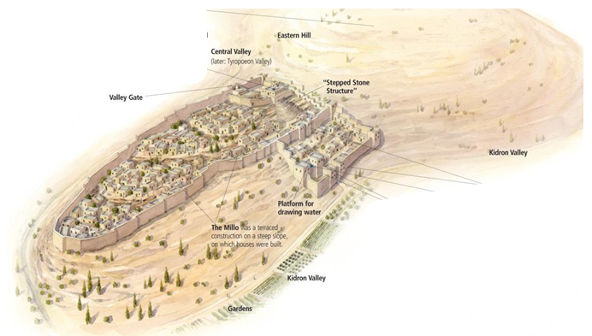
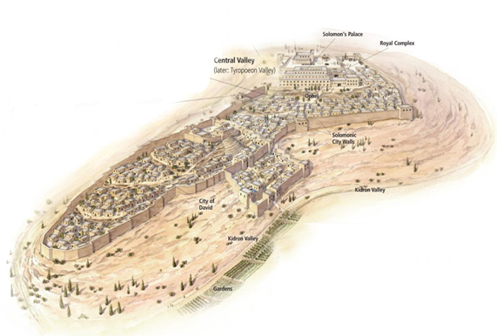
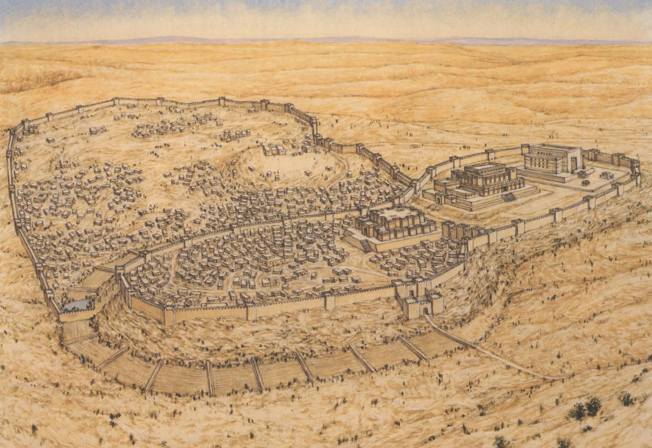
CIĀNAS ĢEOGRĀFIJA
Ciāna ir kalns, uz kura jebusieši uzcēla Jeruzalemi, kas pazīstams arī kā Jebus, Salems vai Ciāna (Joz.18:28; 1.Ķēn.11:4-5; 1.Ķēn.14:18; Ps. 76:2; 2.Moz.5:6-7).
Šo nelielo cietoksni ieņēma Dāvids, kurš to padarīja par savas valsts galvaspilsētu, "Dāvida pilsēta" (2.Sam.5:7).
Pārvedot derības šķirstu uz Jeruzalemi, Dāvids padarīja Šīlo par Dieva mājvietu (Ps.135:21).
Apmēram 600 metrus uz ziemeļiem no Ciānas kalna atradās Morijas kalns, kur Ābrahāms devās upurēt savu dēlu Īzāku. Īzāka vietā, tika upurēts auns (1.Moz.22:1-13).
Dāvids tur upurēja upuri, lai apturētu viņa grēka radīto postu (2.Sam.24).
Kad Salamans uzcēla Templi, šis kalns tika pievienots Jeruzalemei un iekļauts kā neatņemama Ciānas sastāvdaļa.
Ciānas kalns (Dāvida pilsēta)
Ciānas kalns + Morijas kalns (Templis)
Jeruzalemes pilsētas paplašināšanās

Slide 3
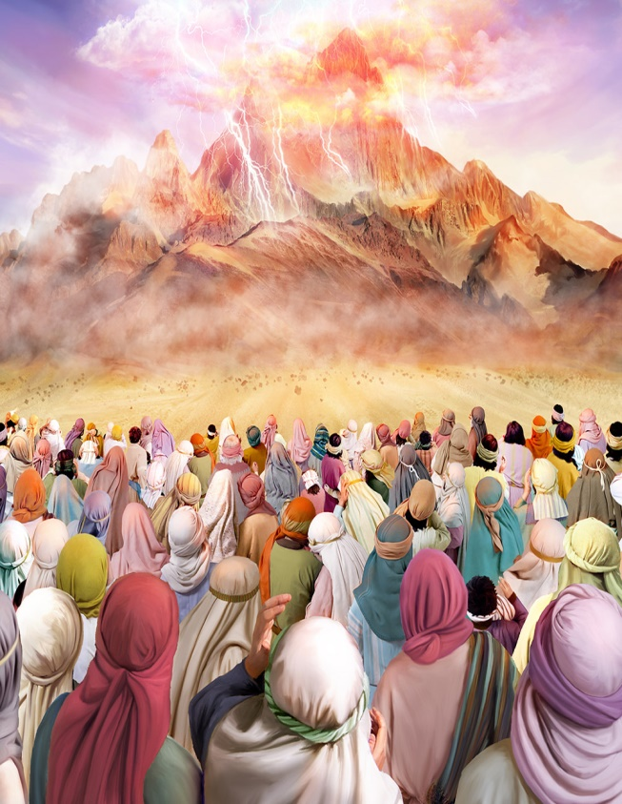
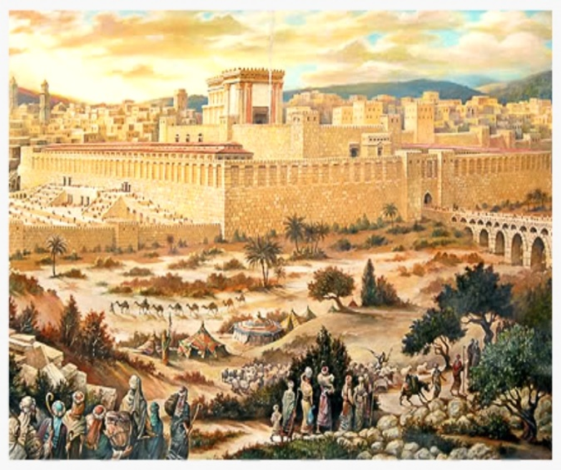
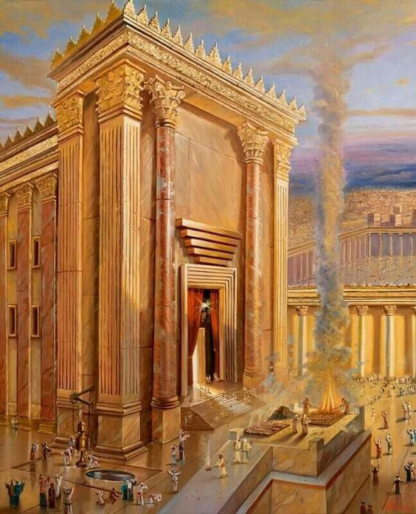
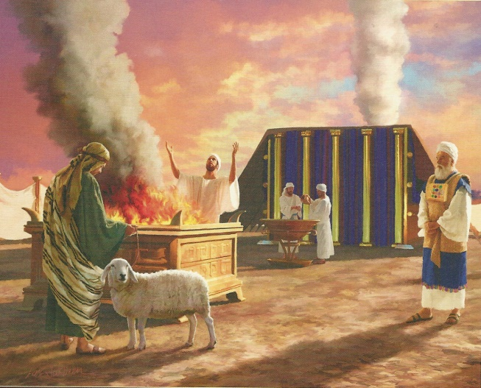
CIĀNA, SVĒTAIS KALNS
SINAJA KALNS
Dievs nonāca uz Sinaja (2.Moz.19:18).
Dievs pavēlēja tur uzcelt svētnīcu, lai tur varētu mājot (2.Moz.25:8).
CIĀNAS KALNS
Dievs dzīvoja Ciānā (Ps.9:11).
Dievs tur bija uzcēlis Templi, lai tur dzīvotu (2.Ķēn.3:1).
Svētnīca tika atklāta ar dievišķo uguni (3.Moz.9:24).
Templis tika atklāts ar dievišķo uguni (2.Ķēn.7:1).

Slide 4
CIĀNA UN TĀS ESHATOLOĢISKĀ PERSPEKTĪVA
Jesaja 29:8
Ir Dieva tautas simbols
Jesaja 31:4
Ir vieta, no kuras Dievs cīnās pret ienaidniekiem
2.Ķēniņa 19:31
No tās vietas iznāk atlikums, tas ir aizsargāts
Jesaja 51:11
Ir vieta, kur Israēls atgriezīsies
Tur atrodama glābšana
Jesaja 37:32; Joēla 2:32
Jesaja 24:23
Tas Kungs pārņems Ķēniņa varu Ciānas kalnā
Mihas 4:7
Kungs tur valdīs pār Savu tautu
Joēla 4:16-17
Beigu laikā Dievs liks dzirdēt Savu "balsi", un būs patvērums Savai tautai
Psalms 15:1-5
Taisnais mājos Ciānā.

Slide 5
PSALMI PAR CIĀNU
Psalms 2
Psalms 48:2-4
Psalms 99
Tautas noraida Jēzu, Svaidīto, bet Dievs tās izsmej.
(1-5.p.)
Ciāna ir mūsu Dieva pilsēta, Viņa svētais kalns, skaists, visas zemes prieks. Īpaši krāšņa ir tempļa ziemeļu puse. Tā ir Lielā Ķēniņa pilsēta
1. pants: Tas Kungs ir liels Ciānā un cildināms. "Viņš ir svēts"
(3.p.)
Dievs ir iecēlis Jēzu par Ķēniņu Ciānā un devis Viņam varu pār visām lietām. (6-9.p.)
Tautas ir aicinātas pieņemt Jēzu
(10-12.p.)
2. pants: Kungs ir Ķēniņš, kura priekšā visi noliecas, krīt uz saviem ceļiem. "Viņš ir svēts"
(5.p.)
3. pants: Dievs izpauž Sevi caur Saviem kalpiem. "Kungs, mūsu Dievs, ir svēts"
(9.p.)

